Slide 1
Workshop „Play! With The Cloud“
Workshop 2
.hack .compile .deploy

Slide 2
Agenda
Workshop 1
Vorstellung, Erwartungshaltung
Einführung und Übersicht Cloud Computing
Workshop 2
Einarbeitung Play! Aufgabe 1 Aufgabe 2
Responsiveness → Aktoren / Async-Verarbeitung
Continuous Integration als Beispiel → verteilte Datenhaltung, etc. (CloudBees)
Workshop 3
Aktoren Aufgabe 3
Paketierung
Lastverteilung
Cloud im Großen → Heroku
Fragen, Diskussion

Slide 3

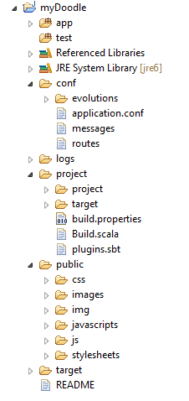
Das Play!-Framework
Convention over Configuration
play new
play run
Einheitliches Projekt-Layout
Kurze Roundtrip-Zyklen (automatische Übernahme von Code-Änderungen)

Slide 4
Ein Play!-Projekt
+ Twitter Bootstrap
Quelltext und Test-Klassen
Konfiguration für die Applikation
Konfiguration für den Build
öffentliche Ressourcen

Slide 5
Aufgabe 1
Learn
Do
API Design
Controller-Logik
Benutzer-Schnittstelle
Erstellt die API für euren Doodle
Schreibt exemplarisch Controller
Erstellt eine Benutzer-Oberfläche

Slide 6
Lektion – API Design
Liste der Umfragen anzeigen
/list
Neue Umfrage anlegen
GET /create – Start-Maske
POST /create – Speichern der Umfrage
An Umfrage teilnehmen
/doPoll/<PollID>
listPolls
doPoll
doPoll
createPoll
createPoll

Slide 7
One Pager
API Design – Routing /conf/routes
# Routes
# This file defines all application routes (Higher priority routes first)
# ~~~~
# Home page
GET / controllers.Application.index()
GET /doodle controllers.DoodleController.newDoodle()
POST /doodle controllers.DoodleController.submit()
GET /doodle/:name controllers.DoodleController.read(name: String)
GET /doodles controllers.DoodleController.showDoodles()
GET /doDoodle/:name controllers.DoodleController.doDoodle(name: String)
POST /doDoodle/:name controllers.DoodleController.saveDoodle(name: String)
URL
Pattern
HTTP
Methode
aufzurufender Controller / Methode

Slide 8
One Pager
Controller
public class PollController extends Controller {
private static Form<PollForm> pollForm = form(PollForm.class);
public static Result showPolls() {
final List<PollModel> pms = PollModel.findByName.all();
Content html = views.html.polls.render(pms);
return ok(views.html.pageframe.render("content", html));
}
public static Result newPoll() {
Content html = views.html.poll.render(pollForm);
return ok(views.html.pageframe.render("content", html));
}
}

Slide 9
One Pager
Templates / View
@(doodleForm: Form[forms.DoodleForm])
<h1>Create your doodle!</h1>
@helper.form(action=routes.DoodleController.submit()) {
@helper.inputText(doodleForm(„doodleName"))
@helper.textarea(doodleForm(„doodleDescription"))
@helper.inputText(doodleForm("option1"))
@helper.inputText(doodleForm("option2"))
@helper.inputText(doodleForm("option3"))
@helper.inputText(doodleForm("option4"))
@helper.inputText(doodleForm("option5"))
<input class="btn btn-primary" type="submit"/>
}
@(DoodleModels: java.util.List[models.DoodleModel])
<h1>Existing Doodles</h1>
<ul>
@for(DoodleModel <- DoodleModels) {
<li><a href="/doDoodle/@DoodleModel.name">@DoodleModel.name</a></li>
}
</ul>

Slide 10
Aufgabe 1
Erweitert die bestehende Anwendung um die Möglichkeit, eine Umfrage-Teilnahme zu löschen
→ Siehe Dokument „02 Aufgabe 1.pdf“ in der VM
Erweiterung / Aufgabe 2: Erstellt eine Übersicht über die registrierten Benutzer, sowie deren Umfragen
→ Siehe Dokument „03 Aufgabe 2.pdf“ in der VM

Slide 11
Responsiveness / Aktoren
Anforderung Bearbeitung vieler paralleler Anfragen
Lösung Entweder viel Hardware, oder kurze Laufzeiten
Problem Komplexe Berechnungen, lang laufende Aktionen, nebenläufige/nachgelagerte Verarbeitungen
Eine Lösung Dem Client „schnell“ antworten, die Verarbeitung aber im Hintergrund durchführen. Der Client „pollt“ regelmäßig.

Slide 12
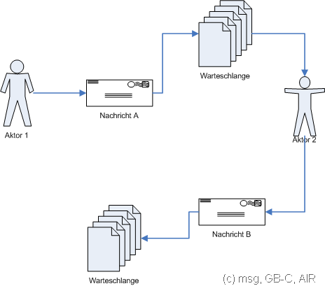
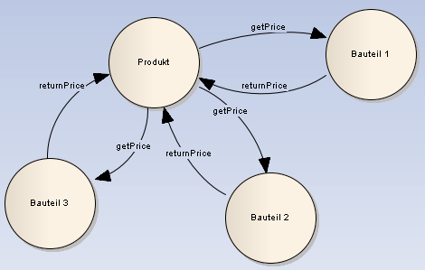
Responsiveness / Aktoren
Was sind Aktoren?
Warum Aktoren?
Vermeidung von Deadlock
Verlagerung von lang laufenden Prozessen (blocking)
Bessere Ausnutzung von Hardware
Wie funktionieren Aktoren?

Slide 13

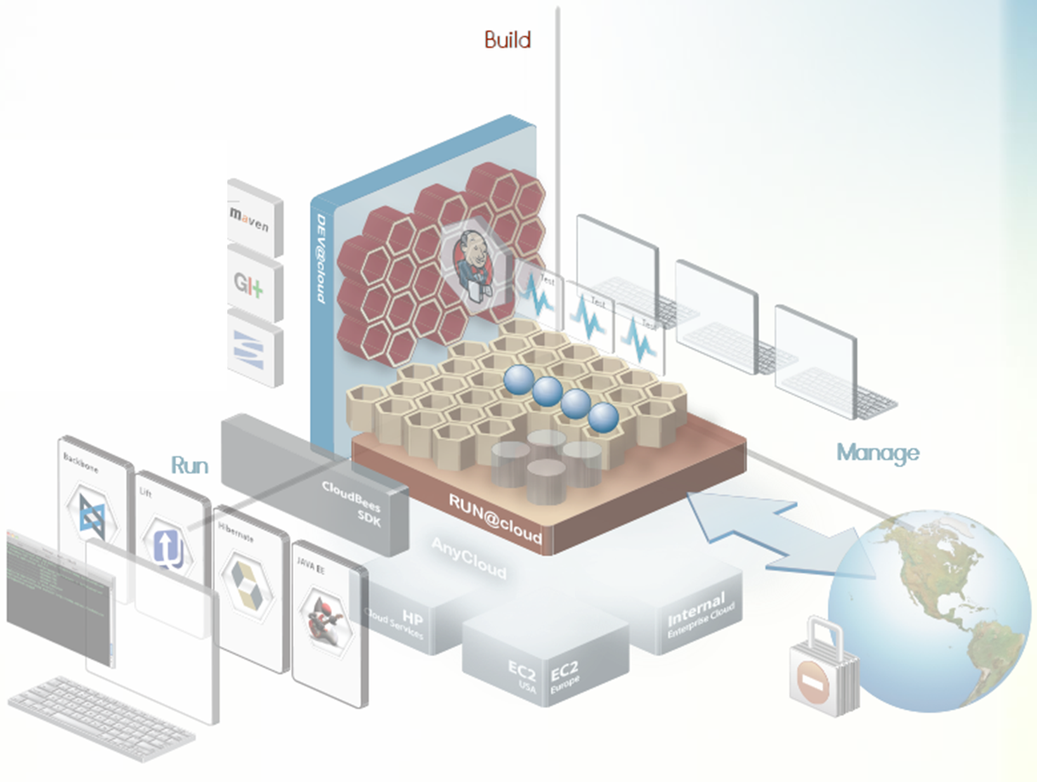
CloudBees aaS
Venture Capital Unternehmen
Generisches Java PaaS Angebot
Bietet Jenkins CI als SaaS
Bietet Tomcat, JEE Web Profile und JVM-Stacks als SaaS

Slide 14
CloudBees aaS
Bietet die Möglichkeit, Anwendungen „from scratch“ zu erstellen
Versionsverwaltung GIT
Continuous Integration Jenkins
Laufzeit-Umgebung
CloudBees konfiguriert diese Dienste selbstständig miteinander

Slide 15
Axel Irriger | Andy Scherzinger
GB Telecommunications & Media Lead IT Consultants
axel.irriger@msg-systems.com
andy.scherzinger@msg-systems.com
www.msg-systems.com
.hack .compile .deploy

